Slide 1
Социальная реклама: эффективность и принципы
Медиа-библиотека социальной рекламы Atprint.ru

Slide 2
Основные понятия социальной рекламы в России
Реклама - информация, распространенная любым способом, в любой форме и с использованием любых средств, адресованная неопределенному кругу лиц и направленная на привлечение внимания к объекту рекламирования, формирование или поддержание интереса к нему и его продвижение на рынке
Социальная реклама – информация, распространенная любым способом, в любой форме и с использованием любых средств, направленная на достижение благотворительных и иных общественно полезных целей, а также обеспечение интересов государства

Slide 3
Функциональное основание определения:
Социальная реклама это
инструмент
решения
конкретной социальной проблемы
на основе кодирования информации (сообщения) в систему знаков и образов, однозначно понимаемых целевой аудиторией.

Slide 4
Бриф
1. Описание социальной ситуации
2. Постановка проблемы
3. Цель кампании
4. Коммуникационные задачи кампании:
задачи по формированию представлений (указать, если есть)
задачи по формированию отношения (указать, если есть)
задачи по формированию поведения (указать, если есть)

Slide 5
Бриф
5. Целевая аудитория кампании (значимые для коммуникации черты каждой группы)
6. Основное сообщение кампании
7. Ожидаемые результаты кампании Качественные характеристики и количественные показатели для оценки эффективности кампании
8. Сроки проведения кампании
9. Обязательные условия и требования, ограничения и запреты Все обязательные логотипы, тексты, условные обозначения, цветовые решения и их обязательные (если есть) условия размещения в рамках дизайн-макета. Все значимые ограничения и запреты, связанные с клиентом, каналом коммуникации, сообщением и сроками
10. Любая дополнительная информация, полезная для разработки кампании и ее элементов

Slide 6
Критерии оценки социальной рекламы
1. Понятность работы
2. Мотивирующая сила работы
3. Соответствие сообщения целевой аудитории
4. Креативность идеи проекта
5. Качество воплощения идеи

Slide 7
При создании социальной рекламы
Предварительное тестирование материалов целевой аудиторией
Критерии эффективности формируемых коммуникаций
Партнерство
Общественные слушания на основе исследований и тестирований рекламы

Slide 8
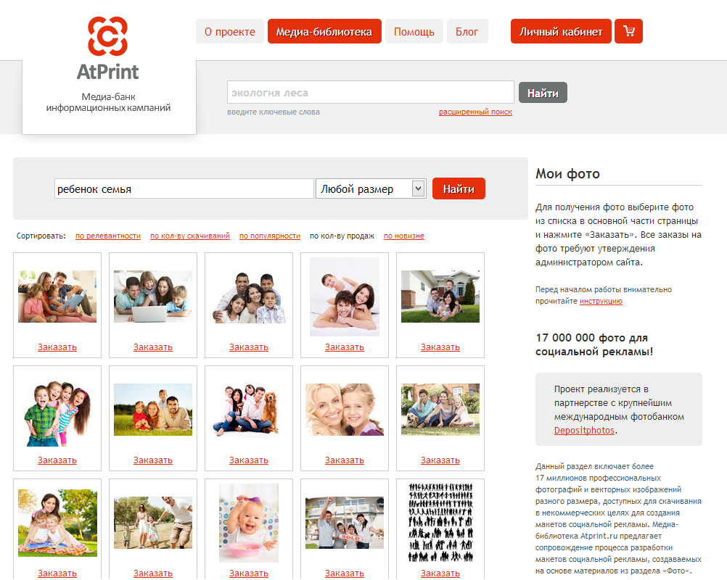
Создавайте свою социальную рекламу!

Slide 9
Спасибо за внимание!
Дарья Большакова
da.bolshakova@gmail.com

